Slide 1
캡스톤디자인 주차별 보고 - 저시력자 및 시각장애인을 위한 키보드가 없는 메모장 - ViProject -
성명 최신호(1726052), 이동준(1726036)

Slide 2
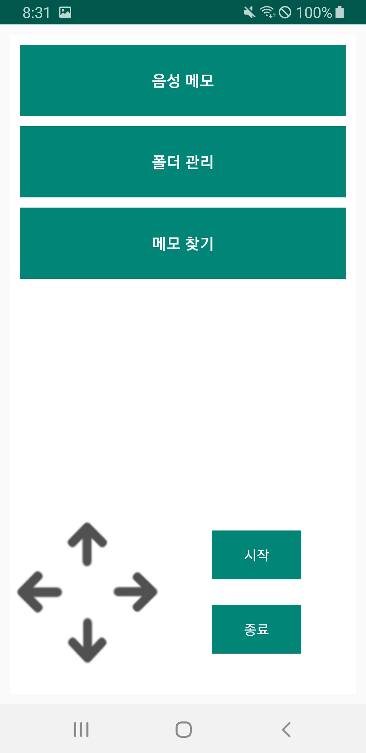
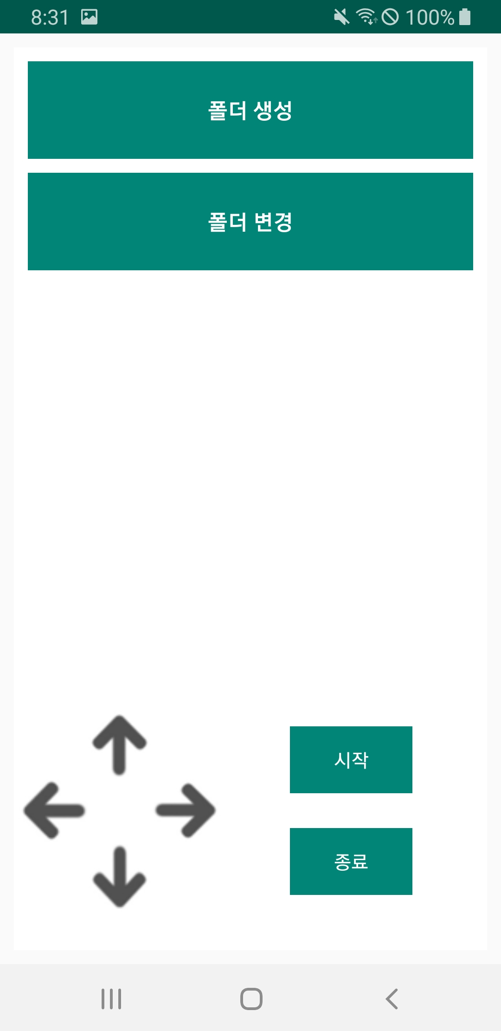
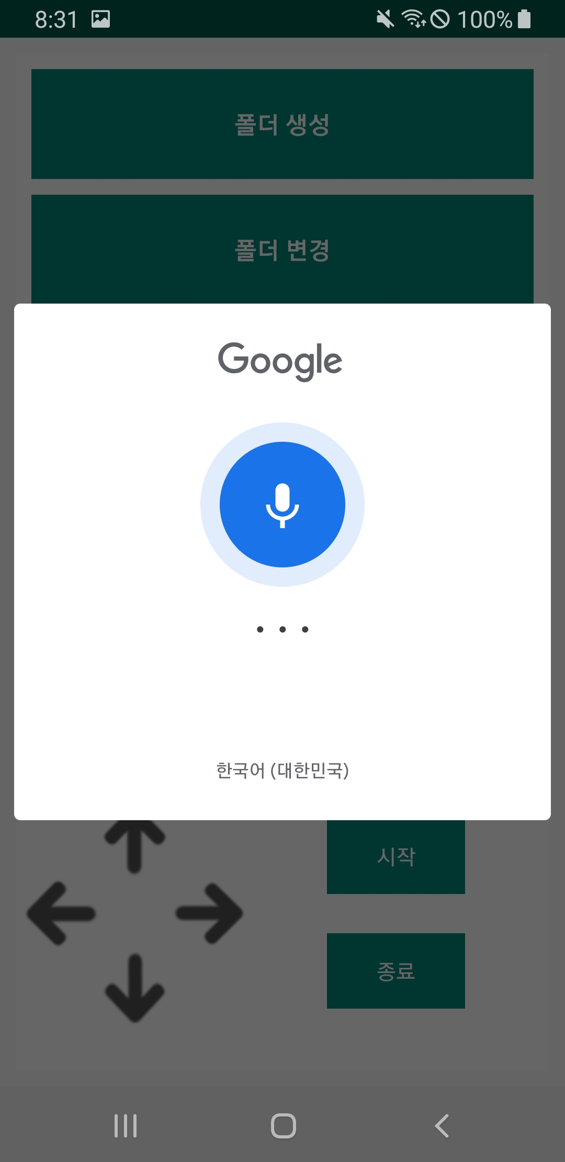
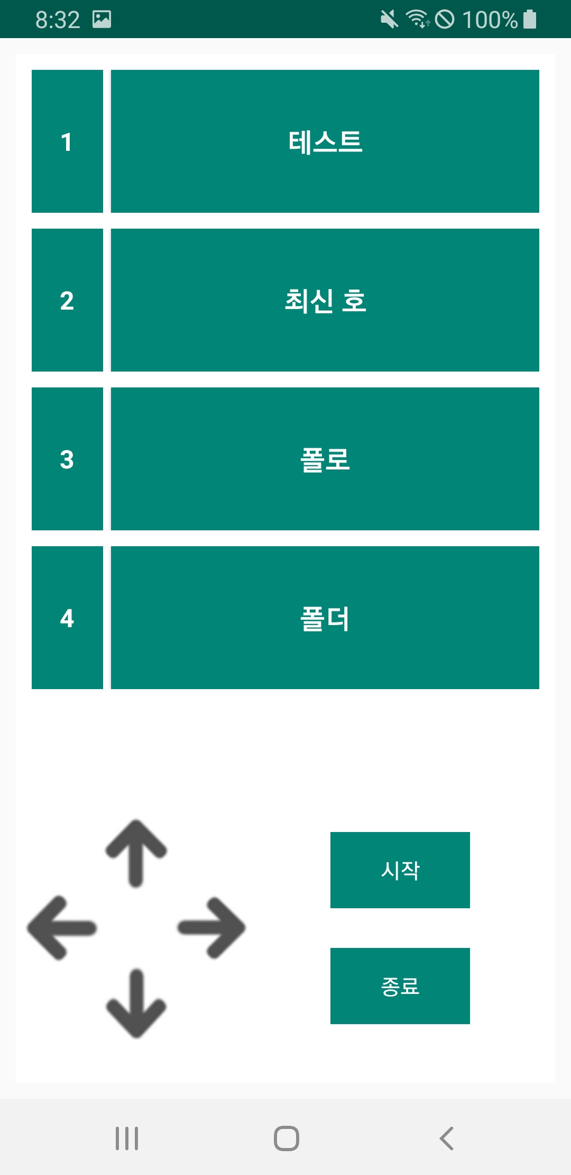
1주차~8주차 : 중간보고서 당시
- 기본적으로 Text-to-Speech 기능을 전체 UI에 적용했습니다.
- Speech-to-Text 기능을 폴더 생성 및 파일 찾기에 적용했습니다.

Slide 3
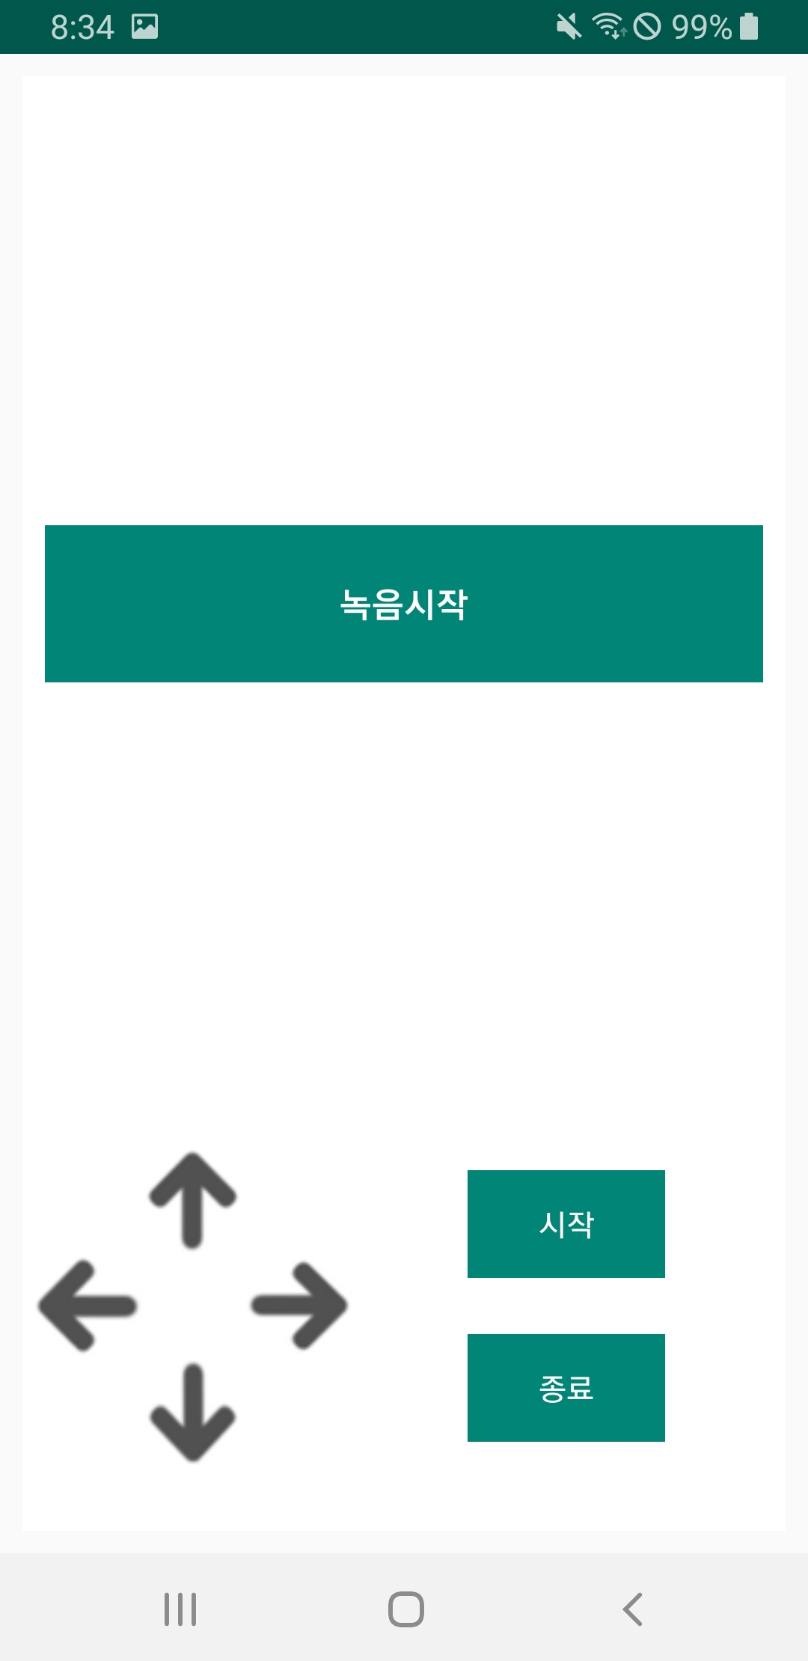
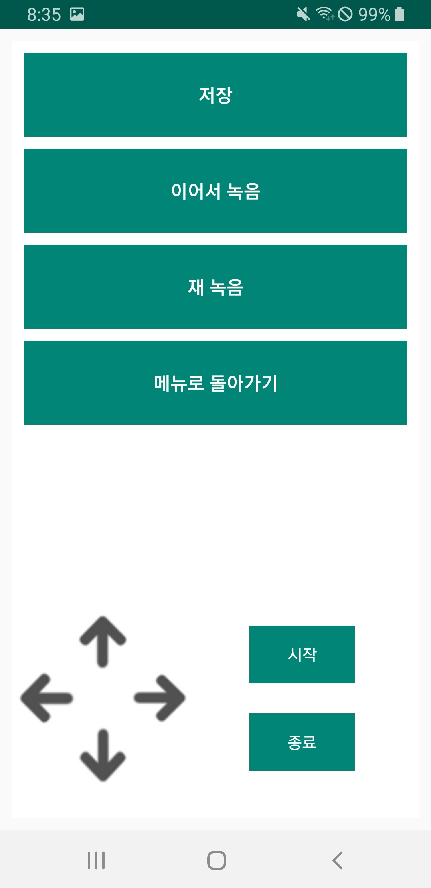
1주차~8주차 : 중간보고서 당시
- 녹음을 완료했을 때 이어서 녹음할 지 다시 할 지를 묻는 화면을 만들었습니다.

Slide 4

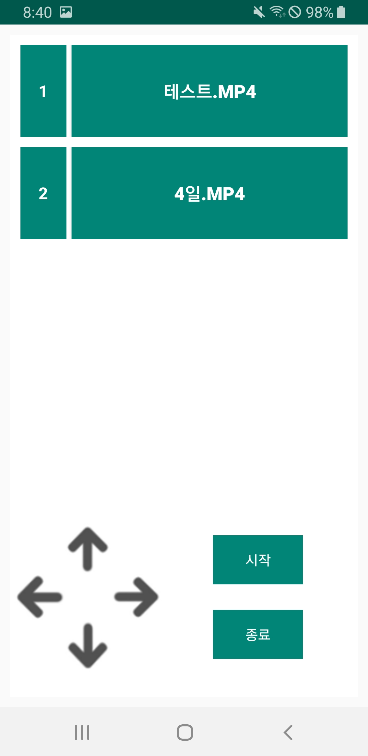
1주차~8주차 : 중간보고서 당시
OR
- 녹음된 파일은 Speech-to-Text 기능으로 찾을 수 있습니다.
- 수동으로 폴더를 탐색하여 찾는 방법도 지원하고 있습니다.

Slide 5
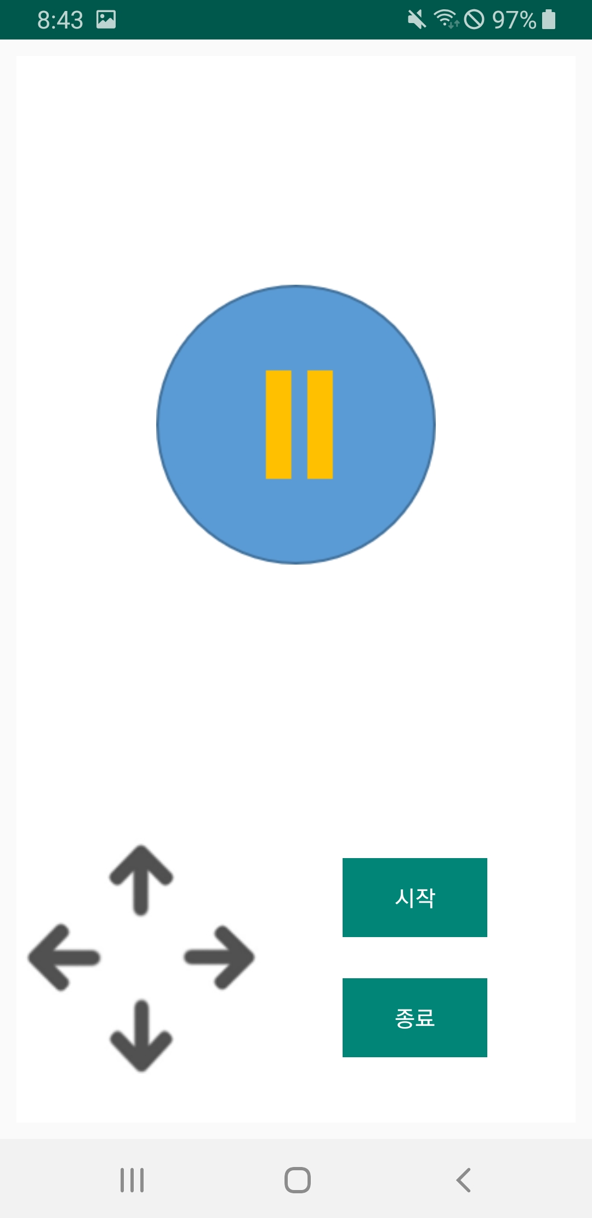
1주차~8주차 : 중간보고서 당시
- 어떤 방식으로든 파일을 찾게 되면 자동으로 재생이 됩니다.

Slide 6
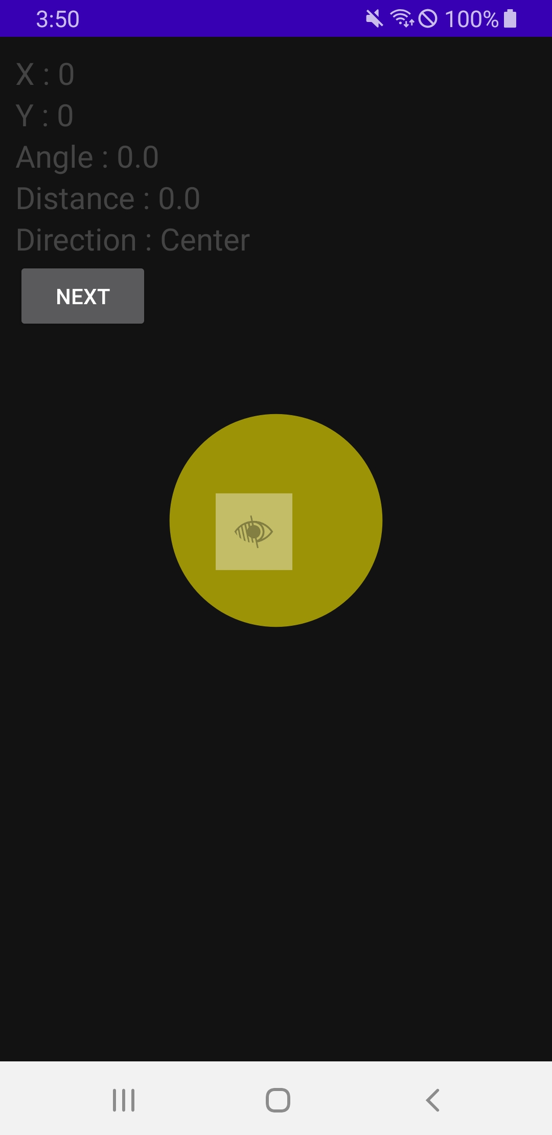
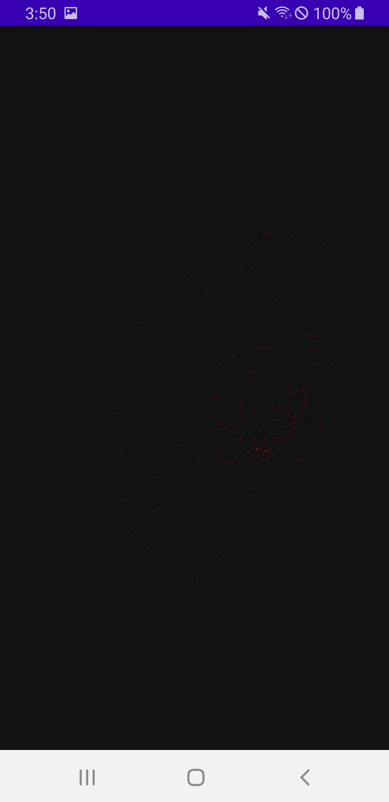
9주차 : 조이패드 구현 시도
- 저시력자의 사용성을 높이기 위해 조이패드 구현을 시도했습니다.
- 결과적으로 레이아웃을 Overlay하지 못해 적용하지 못했습니다.

Slide 7
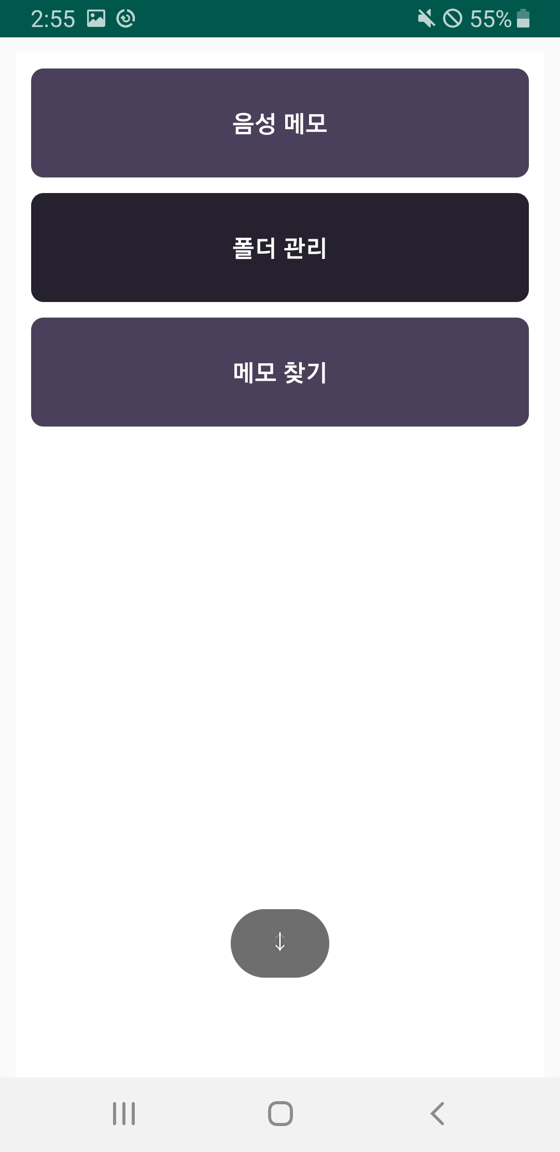
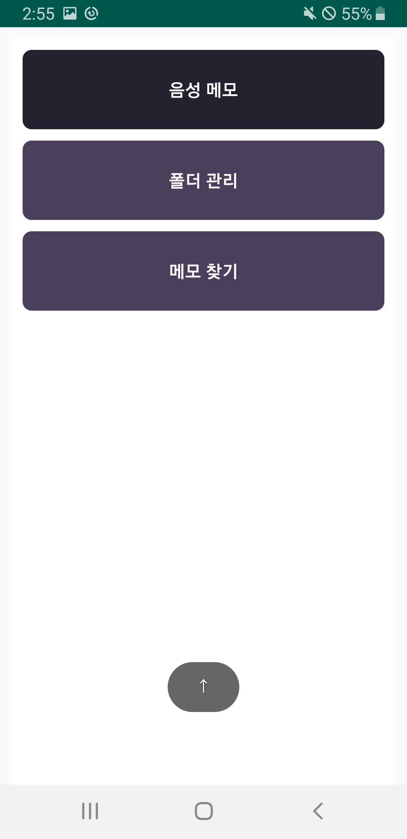
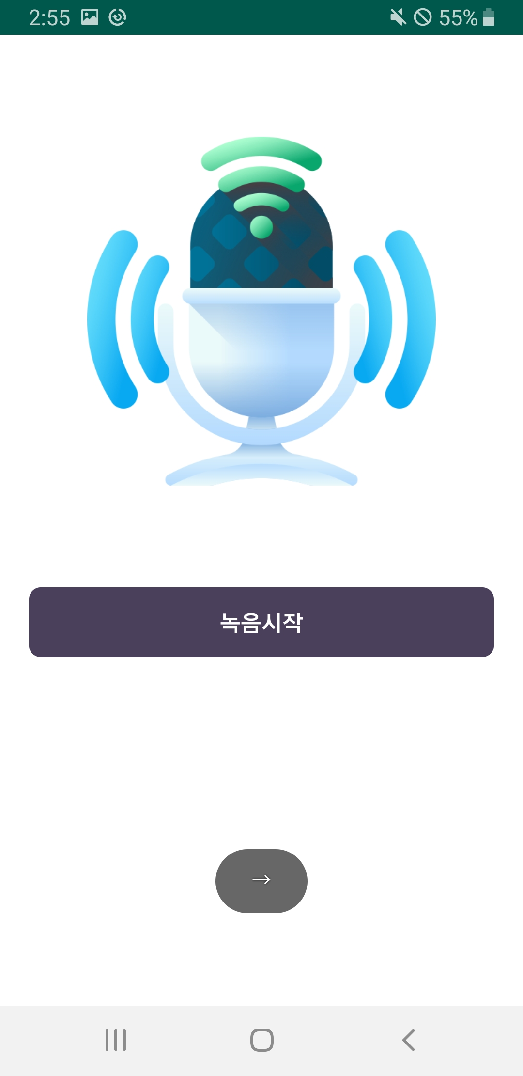

10주차 : 조이패드→제스처 변경 적용
- 조이패드를 대체하기 위하여 화면 제스처를 적용했습니다.
- 일부 UI가 식별하기 쉽게 변경되었습니다.

Slide 8
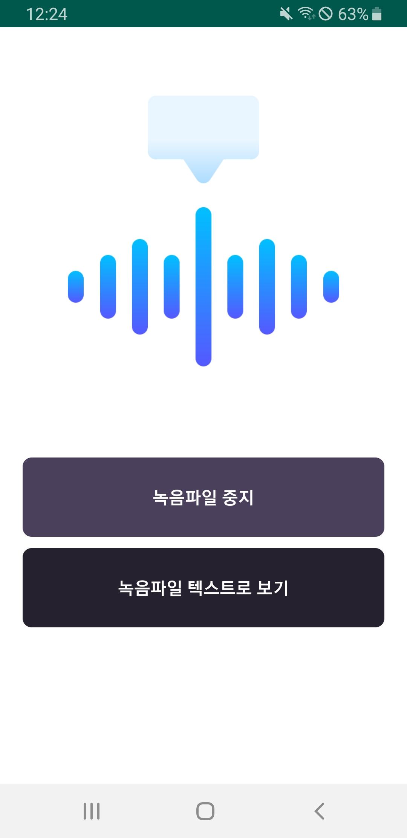
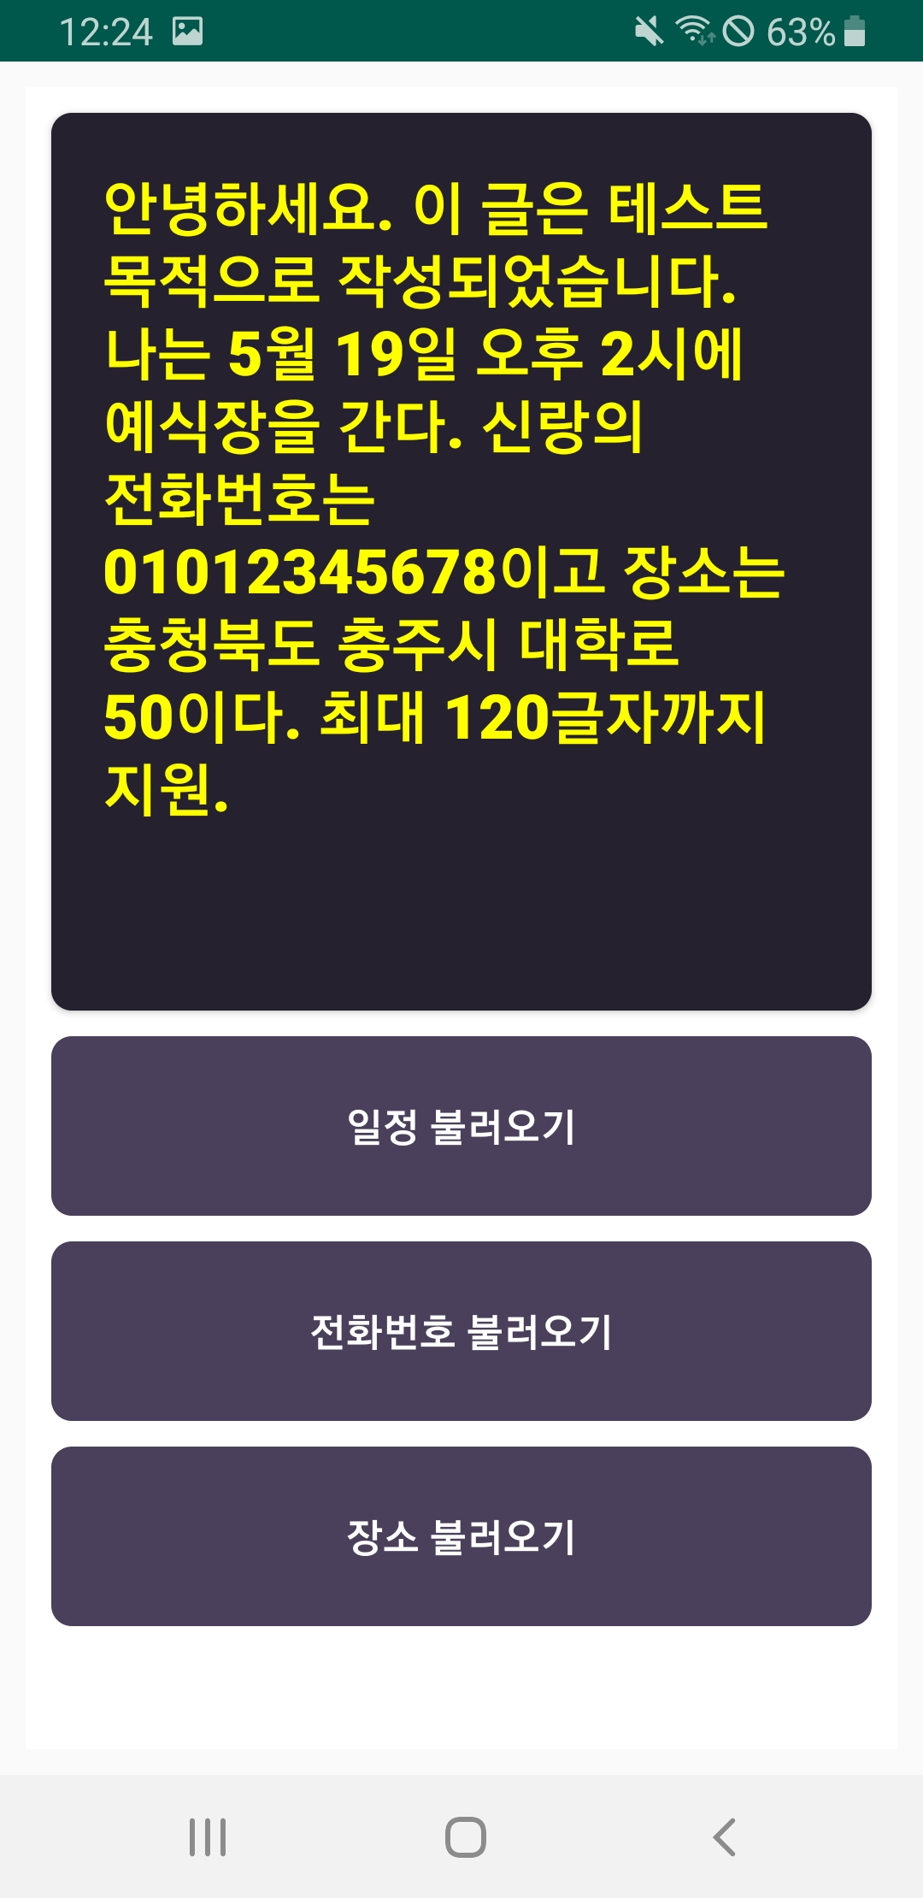
11주차 : 녹음파일 텍스트로 변환 시도
- 녹음파일의 내용을 인식하여 텍스트로 변환하려는 시도를 했습니다.

Slide 9
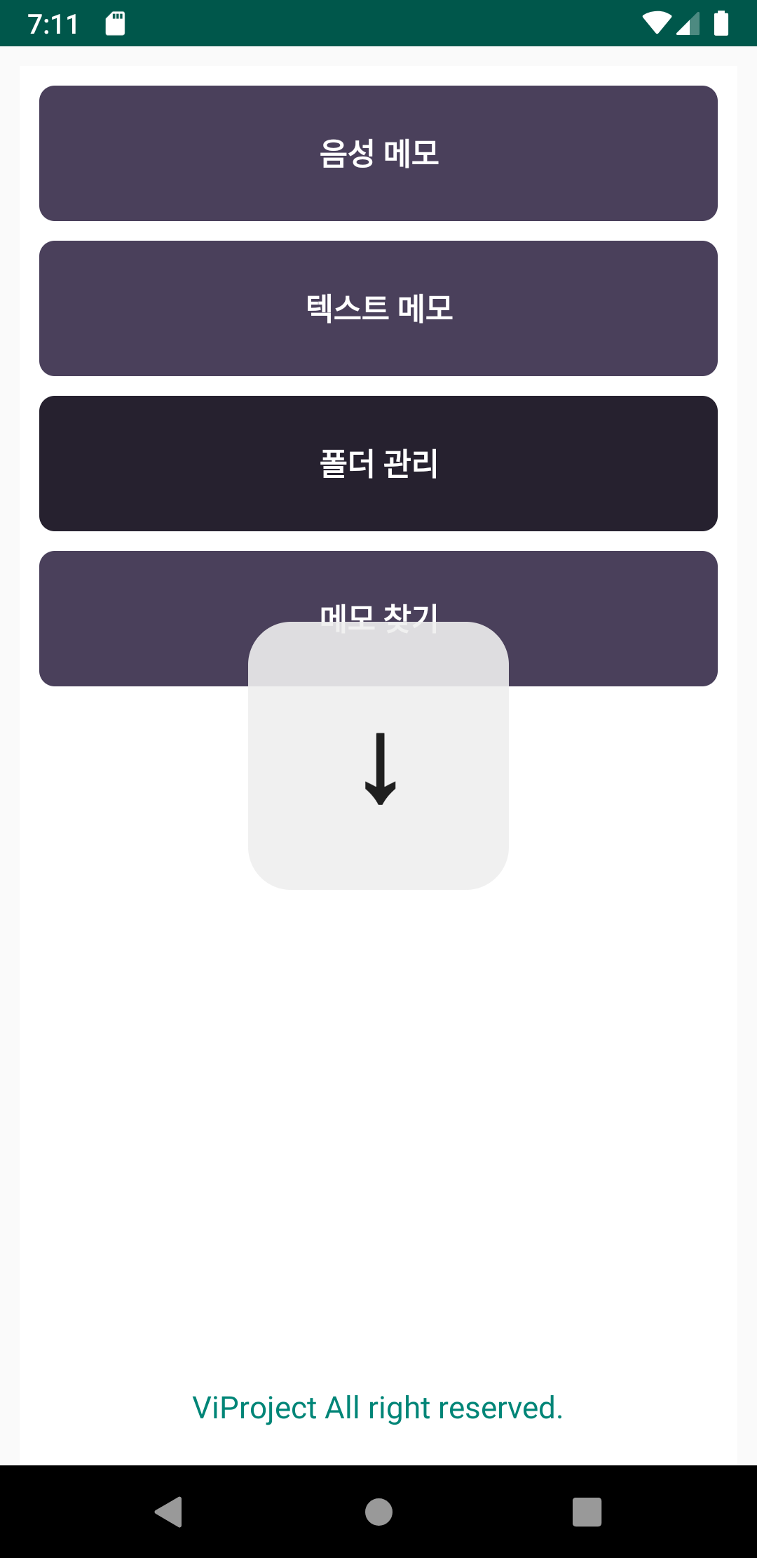
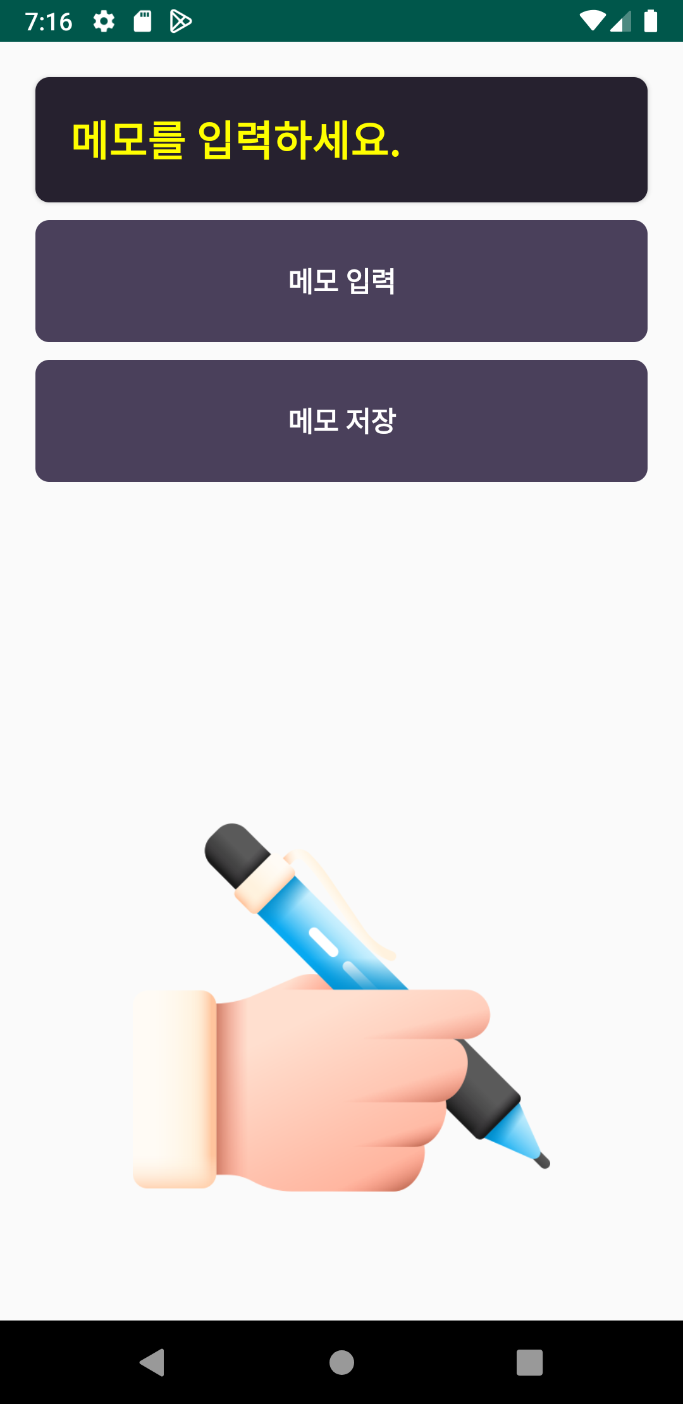
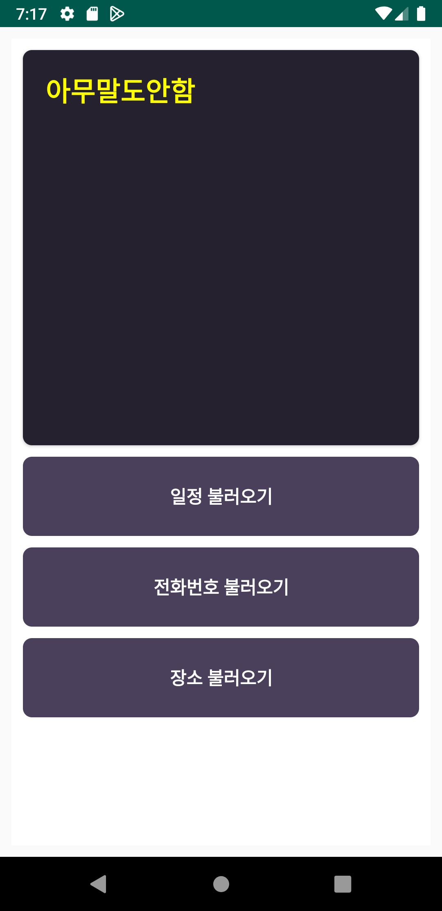
12주차 : STT를 활용한 텍스트 메모 기능
- STT를 활용하여 텍스트를 입력하여 메모를 작성할 수 있습니다.
- 텍스트 메모는 텍스트 전용 뷰어를 통하여 확인할 수 있습니다.
- 제스처를 할 때 화면 상에 제스처 아이콘이 나타납니다.

Slide 10
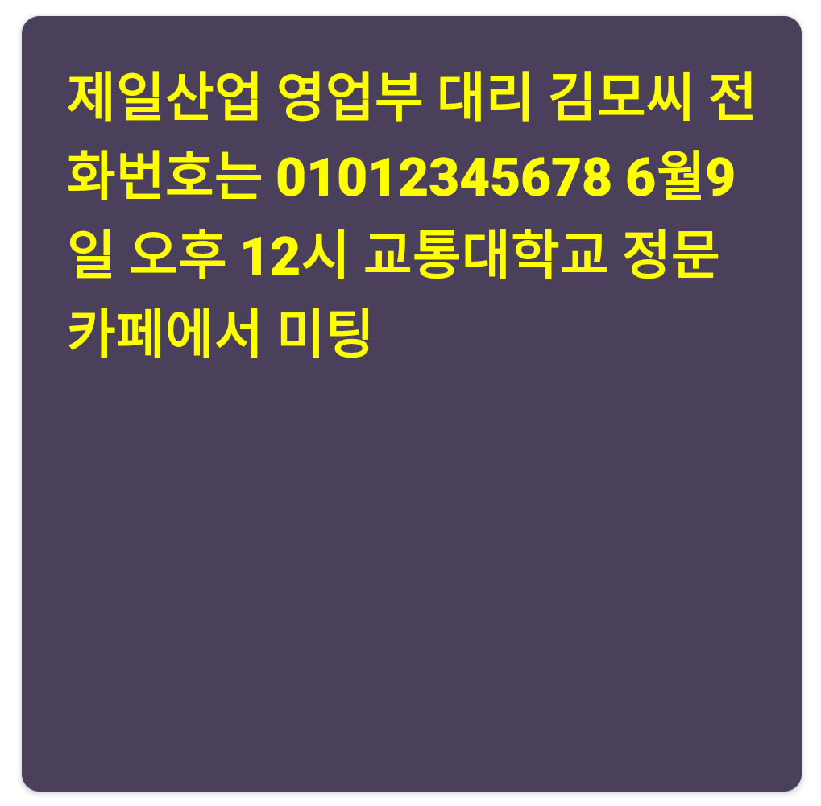
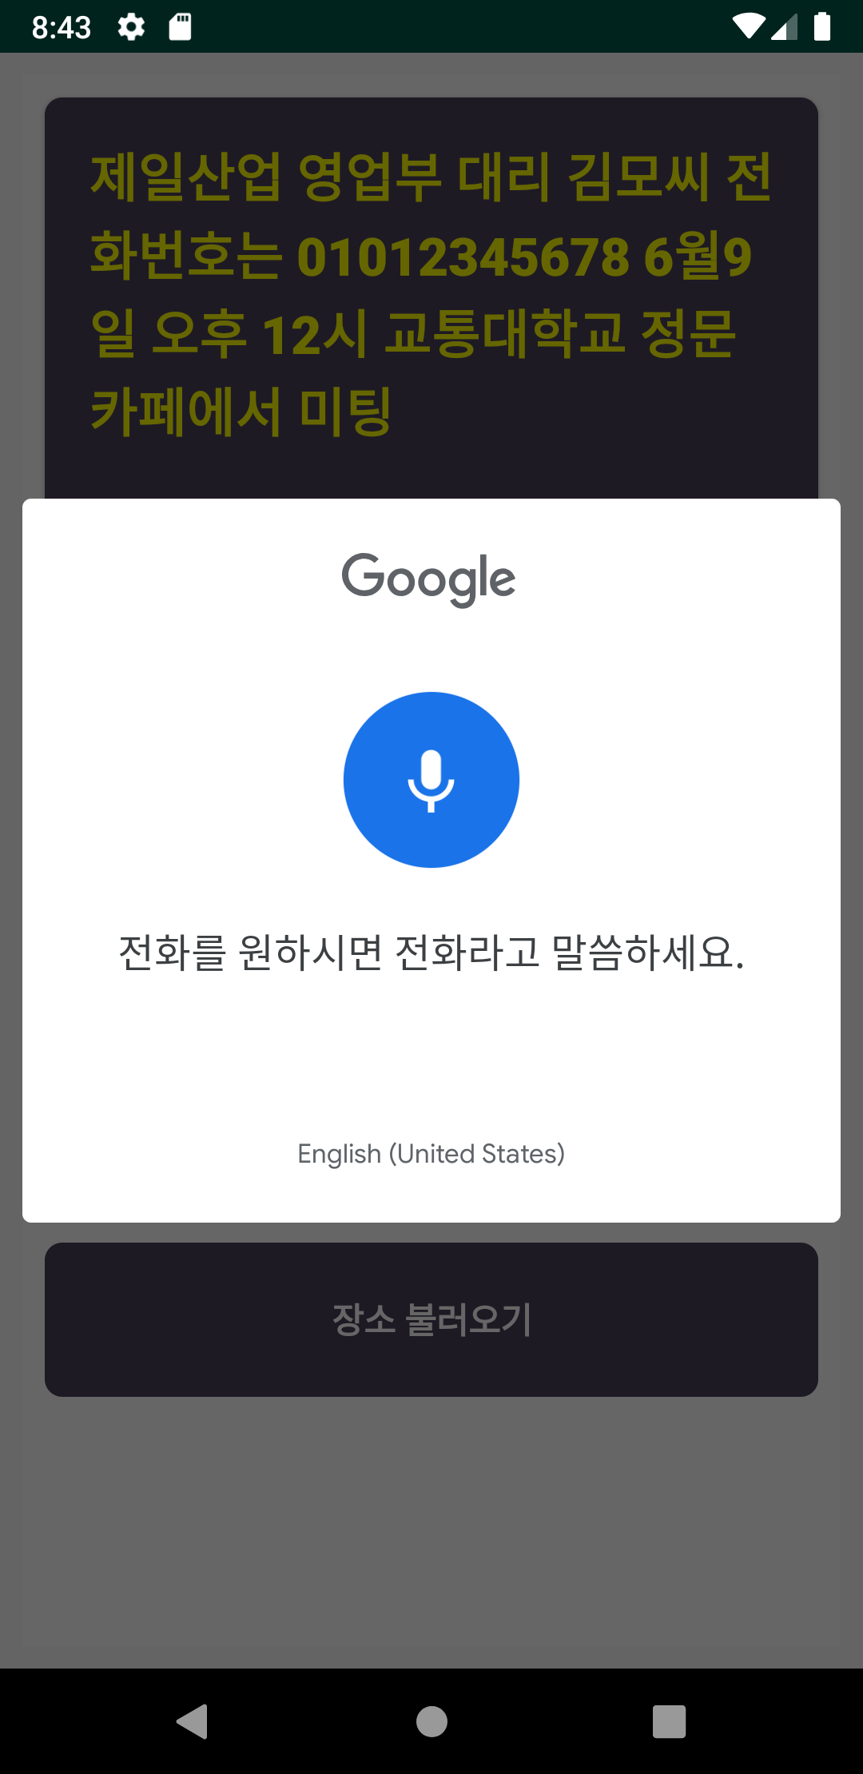
13주차 : 텍스트 내용 인식하여 전화하기
<예시문>
- 텍스트로 작성된 메모에서 전화번호 패턴을 인식하여 따로 추출한 후 전화를 걸 수 있습니다.

Slide 11
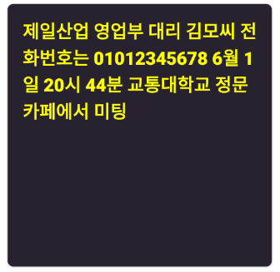
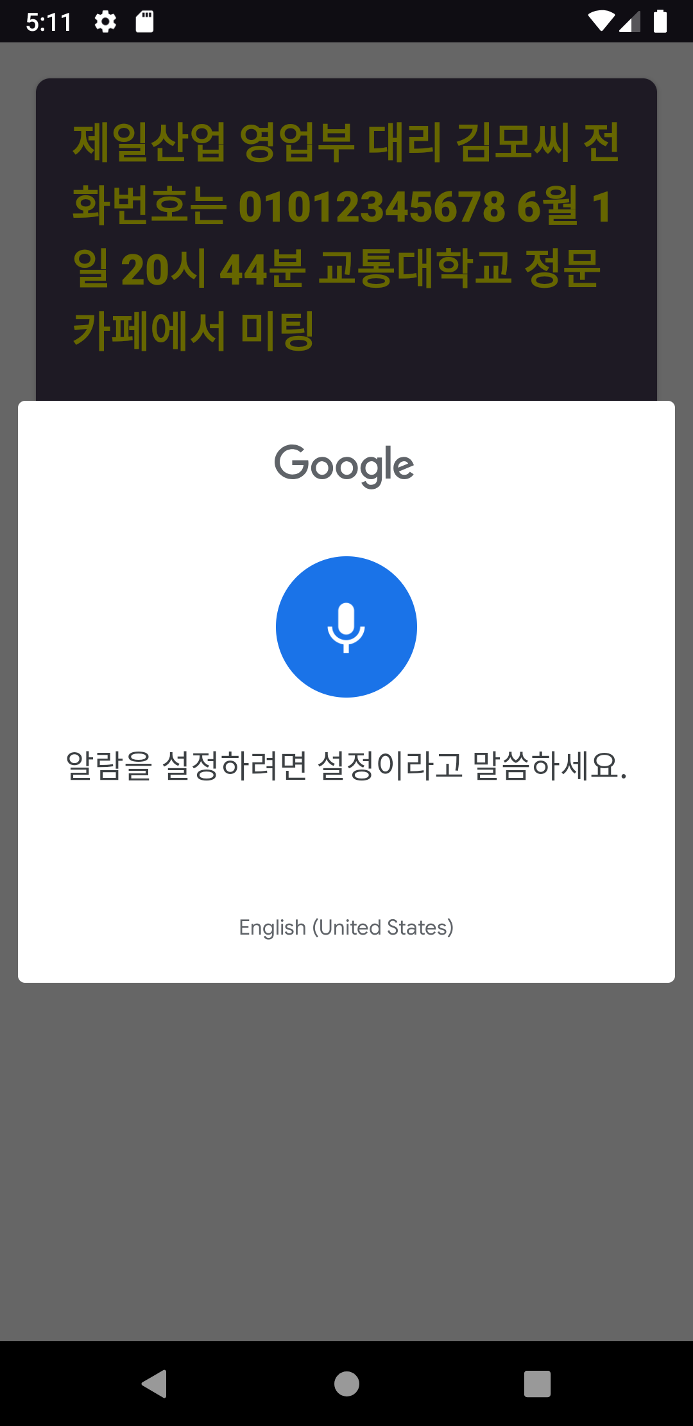
14주차 : 텍스트 내용 인식하여 전화하기
<예시문>
- 텍스트로 작성된 메모에서 일정 및 시간 패턴을 인식해서 알람을 설정할 수 있습니다.
마지막으로 기능상 버그를 검토한 후 프로젝트를 완성했습니다.

Slide 12
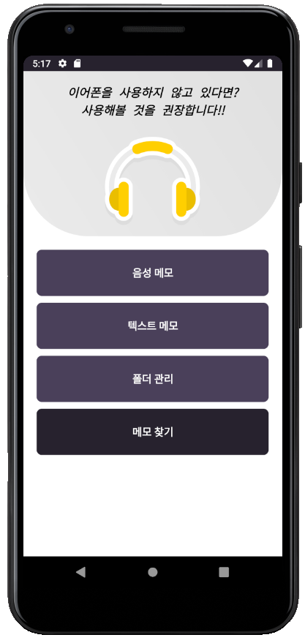
이상입니다.

